Slide 1
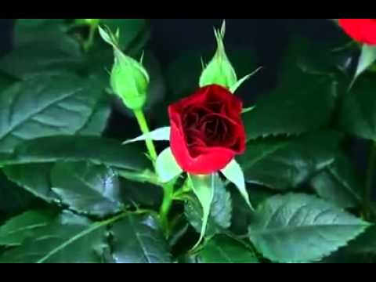
আজকের পাঠে সবাইকে শুভেচ্ছা

Slide 2
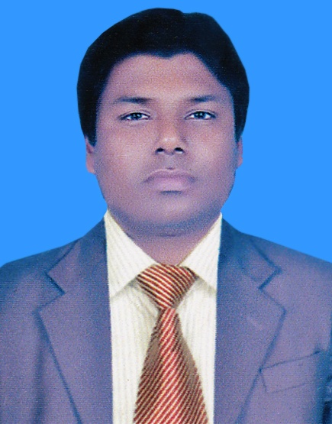
পরিচিতি
উপস্থাপনায়
মোঃ রজব আলী
সহকারী প্রধান শিক্ষক
চুহড় উচ্চ বিদ্যালয়
মিঠাপুকুর,রংপুর
বাংলা সাহিত্য
দশম শ্রেণি
গদ্যাংশ
সময়ঃ ৫০ মিনিট

Slide 3
ছবিটি লক্ষ্ করো

Slide 4
পাঠ শিরোনাম-
বই পড়া
- প্রমথ চৌধুরী

Slide 5
শিখনফল -
পাঠ শেষে শিক্ষার্থীরা-
১। বই পড়ার আনন্দ ও সাহিত্যচর্চার প্রয়োজনীয়তা ব্যাখ্যা করতে পারবে।
২। সামাজিক জীবনে লাইব্রেরির গুরুত্ব ব্যাখ্যা করতে পারবে ।
৩। আমাদের ত্রুটিপুর্ণ শিক্ষাব্যবস্থার স্বরূপ বিশ্লেষণ করতে পারবে ।

Slide 6
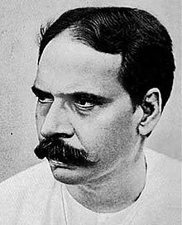
লেখক পরিচিতি -
১৮৬৮ সালের ৭ আগষ্ট , যশোরে । পৈত্রিক নিবাস পাবনার হরিপুর
জন্ম
শিক্ষা
ইংরেজি সাহিত্যে এম,এ এবং ইংল্যান্ড থেকে ব্যারিস্টারি পাস।
ছদ্মনাম
বীরবল
উল্লেখযোগ্য গ্রন্থ
বীরবলের হালখাতা,রায়তের কথা,প্রবন্ধ সংগ্রহ,পদচারণ,চার-ইয়ারি কথা
সম্পাদিত পত্রিকা
সবুজ পত্র
মৃত্যু
১৯৪৬ সালের ২ সেপ্টেম্বর কলকাতায়

Slide 7
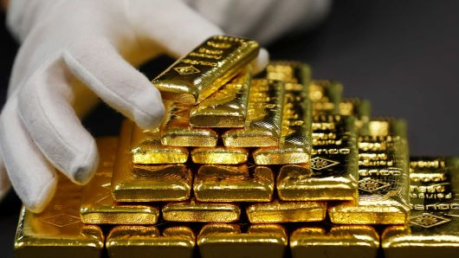
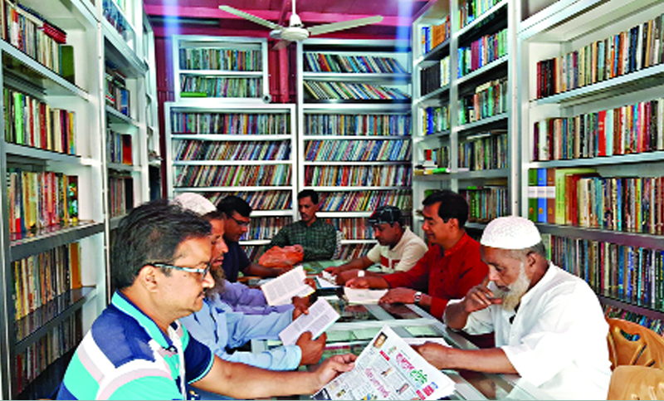
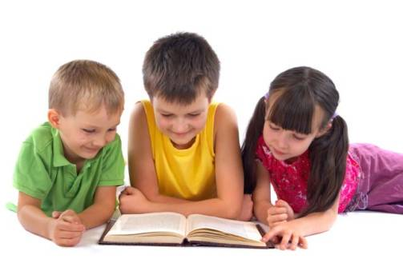
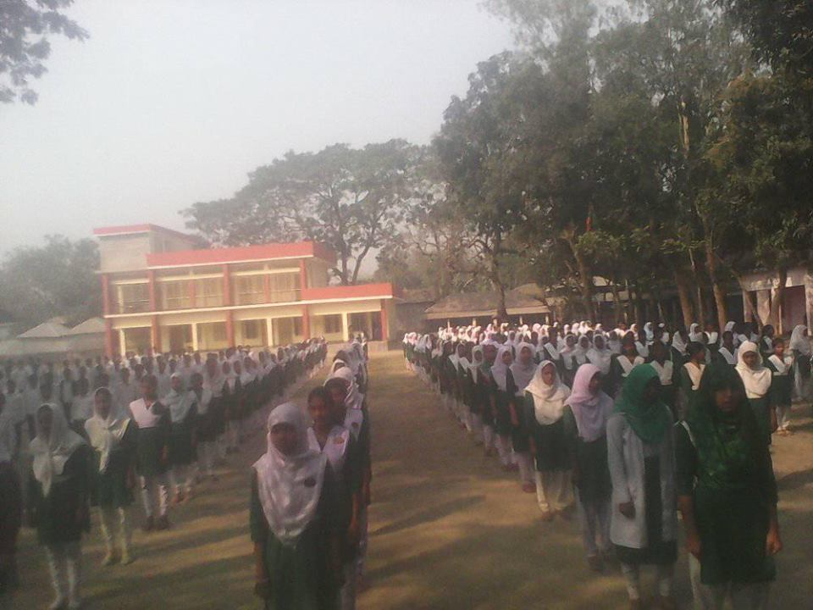
এসো কিছু ছবি থেকে ধারনা নেই -

Slide 8
আদর্শ পাঠ
সরব পাঠ

Slide 9
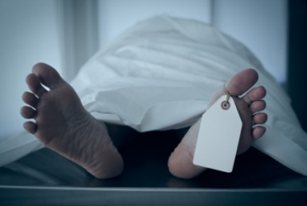
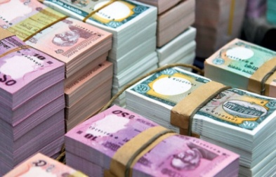
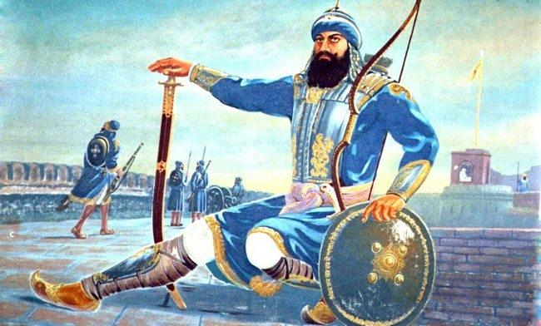
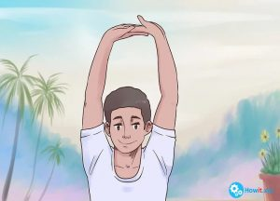
শব্দার্থ
গতাসু
মৃত দেহ
সুসার
প্রাচুর্য বা অর্থ সম্পদ
কারদানী
বাহাদুরী
উদ্বাহু
উর্ধ্ববাহু

Slide 10
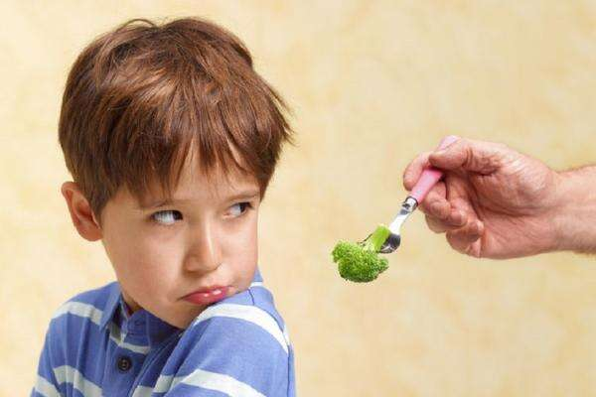
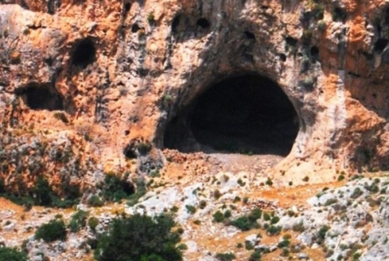
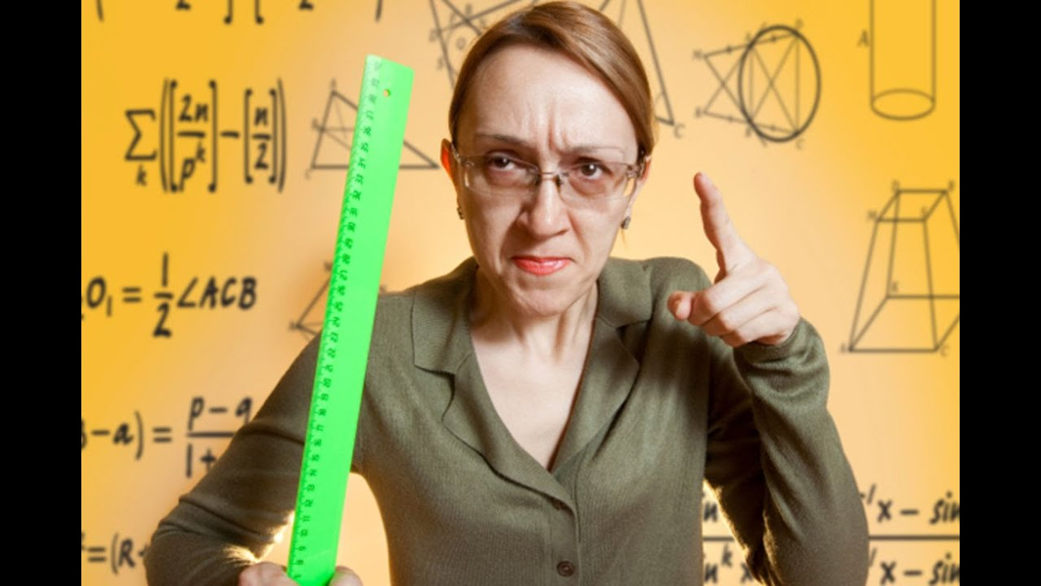
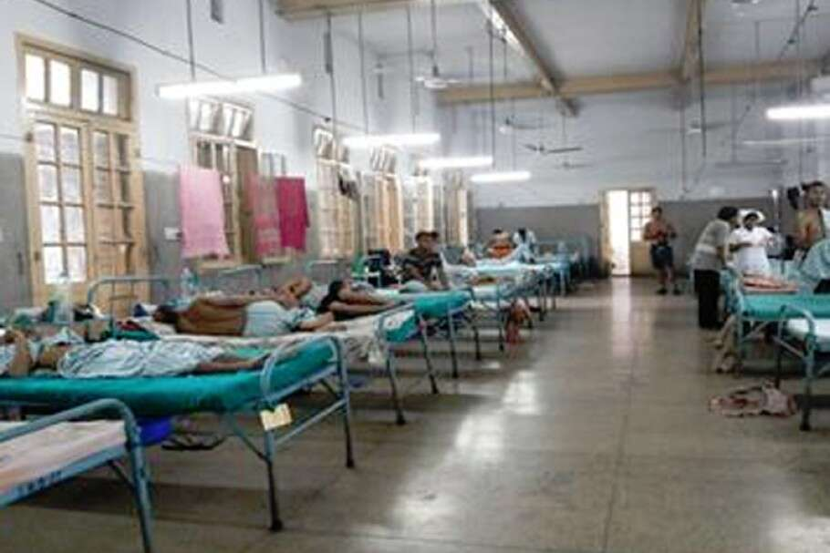
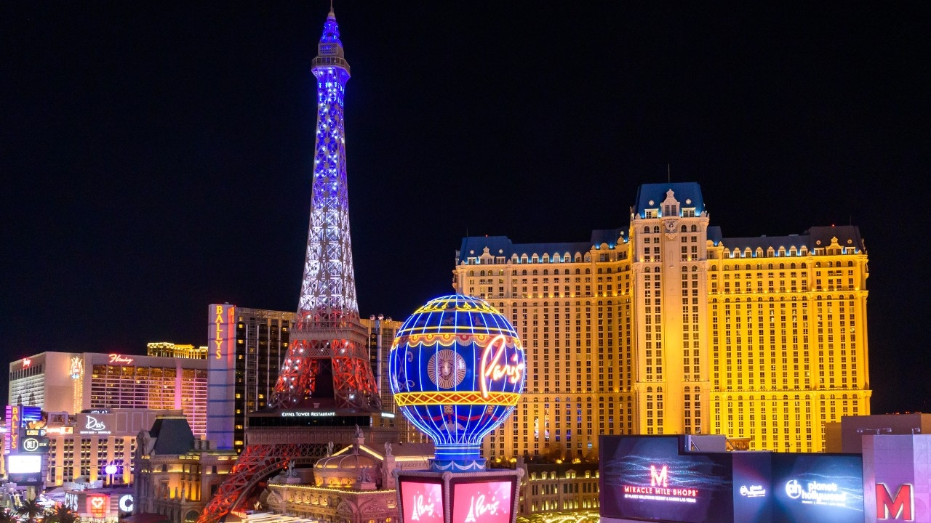
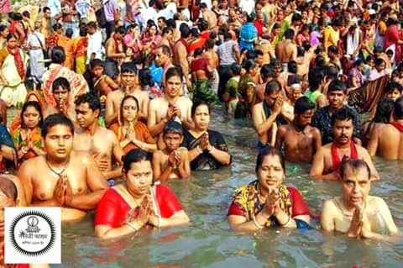
আরও কিছু ছবি পাঠের সাথে মিলিয়ে নেই

Slide 11
নীরবে পাঠ করি ও গুরুত্বপুর্ণ বাক্যগুলো চিহ্নিত করি
বহুনির্বাচনি প্রশ্নোত্তর (মৌখিক)
১। "ব্যাধিই সংক্রামক, স্বাস্থ্য নয়"এ উক্তিটি কোন প্রসংগে করা হয়েছে?
ক
খ
রোগব্যাধি সম্পর্কে
অশিক্ষা ও কুসংস্কার সম্পর্কে
গ
ঘ
বদ-অভ্যাস সম্পর্কে
শিক্ষা সম্পর্কিত দৃষ্টিভঙ্গি প্রসঙ্গে
2। 'বই পড়া' প্রবন্ধে লেখকের মতে ,সাহিত্য চর্চা কোথায় হয়া উচিত ?
কলেজে
যাদুঘরে
ক
খ
ক
লাইব্রেরিতে
বিদ্যালয়ে
ঘ
গ

Slide 12
দলগত কাজ
১। সাহিত্যচর্চা ও লাইব্রেরি কীভাবে সম্পর্কযুক্ত ?
২। "লাইব্রেরি হচ্ছে একরকম মনের হাসপাতাল" -বলতে লেখক কী বুঝিয়েছেন ?
৩। 'যে জাতির জ্ঞানের ভান্ডার শূন্য ,সে জাতির ধনের ভাঁড়েও ভবানী।'-উক্তিটি দ্বারা কী বোঝানো হয়েছে?

Slide 13
মূল্যায়ন
১। 'বৈষয়িক বুদ্ধি আমাদের শিক্ষাক্ষেত্রকে একেবারে সীমাবদ্ধ করে ফেলেছে ' বই পড়া প্রবন্ধের আলোকে ব্যাখ্যা কর ।
২। ' বই পড়ে মানুষের মন আনন্দরসে সিক্ত হয় । তাই মনের দাবি রক্ষা করতে হলে সাহিত্য চর্চা প্রয়োজন ' উক্তিটি বই পড়া প্রবন্ধের আলোকে বিশ্লেষণ কর ।

Slide 14
বাড়ির কাজ-
১। 'সমাজকে একটি সুন্দর জাতি উপহার দিতে হলে প্রয়োজন লাইব্রেরির' উক্তিটির স্বপক্ষে তোমার মতামত দাও।
সকলকে ধন্যবাদ

